Slide 1
3
1
6
تصحيح الرائز
تمرير الرائز
المراجعة 3
المراجعة 2
المراجعة 1

Slide 2

(ة)خاص بالأستاذ
برمجة الأسبوع السادس
الحصة 1
الدرس 1
الحصة 2
الدرس 1
اَلْأَعْدادُ مِنْ 0 إِلى 100 (مُراجَعَةُ الْمُسْتَلْزَماتِ)
المراجعة 2
فصل الملايين: قراءة وكتابة
المراجعة 1
الحصة 4
الحصة 3
تمرير الرائز
المراجعة 3
الحصة 5
تصحيح الرائز

Slide 3
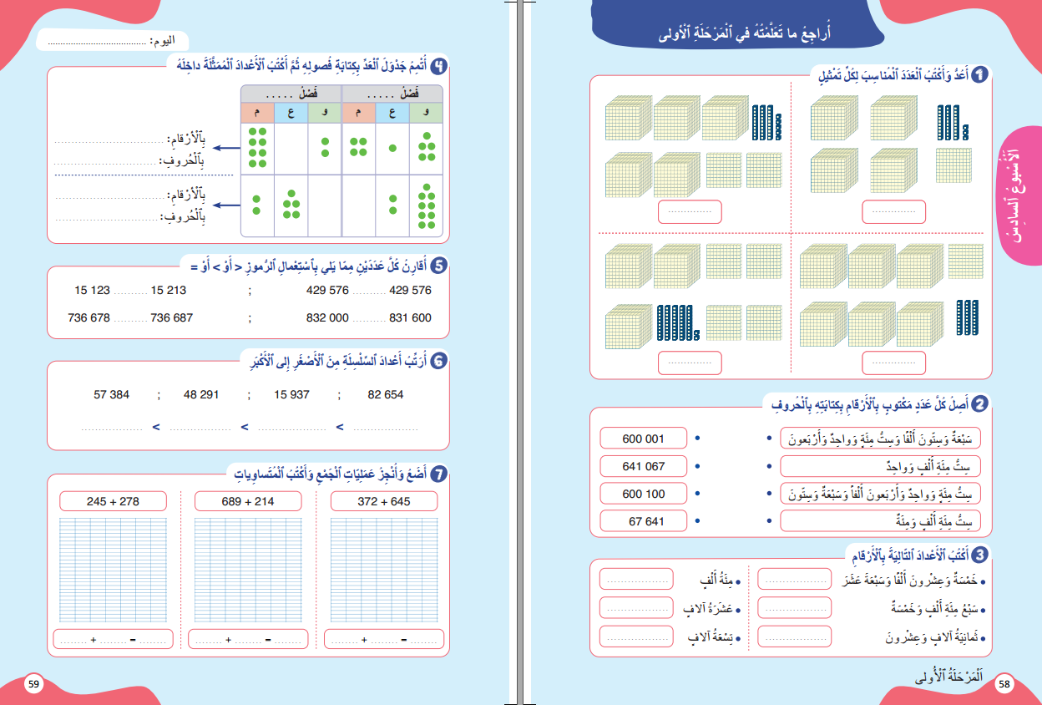
درس اليوم
(ة)خاص بالأستاذ
أراجع ما تعلمته في المرحلة الأولى

Slide 4
(ة)خاص بالأستاذ
مراحل الدرس
1
الافتتاح
1
3
1
2
المراجعة
50
1
3
اختتام الحصة
2

Slide 5
(ة)خاص بالأستاذ
عند نهاية الدرس
على الأقل 80% من المتعلمين سيكونون قادرين على:
قراءة وكتابة ومقارنة وترتيب الأعداد من 0 إلى 999 999، وتعرف القيم المكانية لأرقامها.

Slide 6



اختتام الحصة
3
أنشطة المراجعة
2
افتتاح الحصة
1
مرحباً يا أصدقاء. اليوم، سنراجع بعض الدروس السابقة.
Version provisoire pour la formation des enseignants

Slide 7

(ة)خاص بالأستاذ
افتتاح الدرس
1
الحساب الذهني

Slide 8

اختتام الحصة
3
أنشطة المراجعة
2
افتتاح الحصة
1
سنبدأ بالحساب الذهني. خذوا دفاتر البحث.
Version provisoire pour la formation des enseignants

Slide 9

اختتام الحصة
3
أنشطة المراجعة
2
افتتاح الحصة
1
لديكم دقيقة واحدة لإنجاز هذه العمليات. دوّنوا النتيجة فقط على دفاتركم.
A
7 + .. = 10
مثالٌ :
A
3
اُكْتُبوا على دَفاتِرِكُمْ:

Slide 10

اختتام الحصة
3
أنشطة المراجعة
2
افتتاح الحصة
1
عرض فيديو الحساب الذهني.
A
9 + .. = 10
B
7 + .. = 10
C
6 + .. = 10
D
3 + .. = 10
E
10 - .. = 4
F
10 - .. = 5
G
10 - .. = 1
H
10 - .. = 8

Slide 11
اختتام الحصة
3
أنشطة المراجعة
2
افتتاح الحصة
1
صححوا، لديكم دقيقة واحدة.
A
9 + 1 = 10
B
7 + 3 = 10
C
6 + 4 = 10
D
3 + 7 = 10
E
10 - 6 = 4
F
10 - 5 = 5
G
10 - 9 = 1
H
10 - 2 = 8

Slide 12
(ة)خاص بالأستاذ
أنشطة المراجعة
2
تعرُّفُ الأعْداد مِنْ 000 1 إلى 999 999

Slide 13


اختتام الحصة
3
أنشطة المراجعة
2
افتتاح الحصة
1
خذوا الألواح.

Slide 14
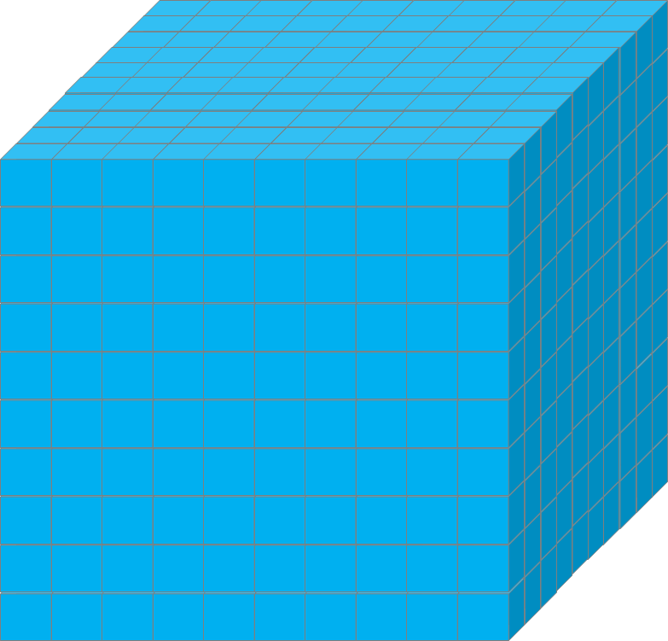
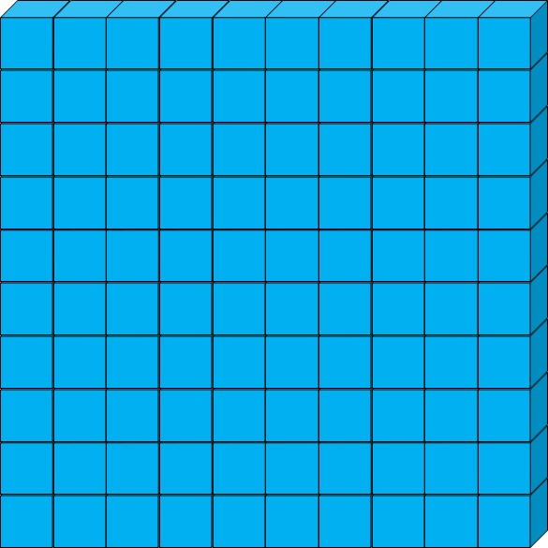


اختتام الحصة
3
أنشطة المراجعة
2
افتتاح الحصة
1
اكتبوا، على ألواحكم، العدد المناسب لهذا التمثيل.
.................

Slide 15
اختتام الحصة
3
أنشطة المراجعة
2
افتتاح الحصة
1
ارفعوا الالواح

Slide 16

اختتام الحصة
3
أنشطة المراجعة
2
افتتاح الحصة
1
من يقوم إلى السبورة لينجز النشاط؟
.................

Slide 17
اختتام الحصة
3
أنشطة المراجعة
2
افتتاح الحصة
1
صححوا، العدد المناسب للتمثيل هو: 2364.
2364
.................

Slide 18
اختتام الحصة
3
أنشطة المراجعة
2
افتتاح الحصة
1
اكتبوا، على ألواحكم، العدد المناسب لهذا التمثيل.
.................

Slide 19
اختتام الحصة
3
أنشطة المراجعة
2
افتتاح الحصة
1
ارفعوا الالواح

Slide 20
اختتام الحصة
3
أنشطة المراجعة
2
افتتاح الحصة
1
من يقوم إلى السبورة لينجز النشاط؟
.................

Slide 21
اختتام الحصة
3
أنشطة المراجعة
2
افتتاح الحصة
1
صححوا، العدد المناسب للتمثيل هو: 3402.
3402
.................

Slide 22
اختتام الحصة
3
أنشطة المراجعة
2
افتتاح الحصة
1
خذوا كراساتكم على الصفحة 58 وأنجزوا النشاط رقم 1. لديكم دقيقتان فقط ثم نصحح.

Slide 23
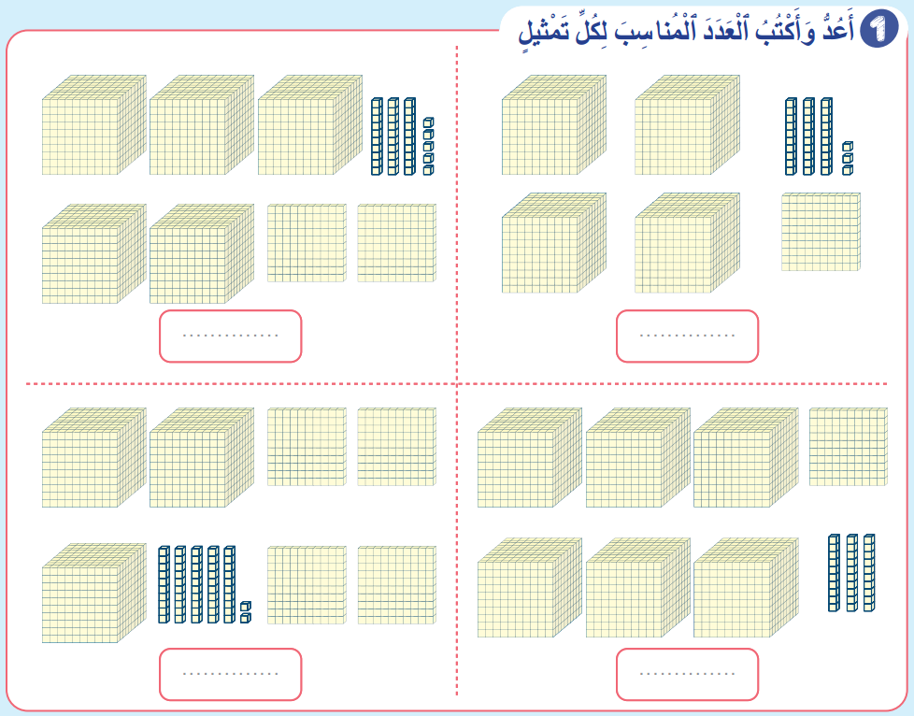
اختتام الحصة
3
أنشطة المراجعة
2
افتتاح الحصة
1
من يقوم إلى السبورة لينجز النشاط؟

Slide 24
اختتام الحصة
3
أنشطة المراجعة
2
افتتاح الحصة
1
صححوا. لديكم دقيقة واحدة.
5235
4133
3452
6130

Slide 25
(ة)خاص بالأستاذ
أنشطة المراجعة
2
قراءة الأعْداد مِنْ 000 1 إلى 999 999

Slide 26
اختتام الحصة
3
أنشطة المراجعة
2
افتتاح الحصة
1
خذوا الألواح.

Slide 27
اختتام الحصة
3
أنشطة المراجعة
2
افتتاح الحصة
1
اختاروا حرف القراءة الصحيحة للعدد. اكتبوا فقط A أو B أو C.
680 300
سِتُّ مِئَةِ أَلْفٍ وَثَمَانُونَ وَثَلَاثُ مِئَةٍ
A
ثَلاثُ مِئَةِ أَلْفٍ وَسِتُّ مِئَةٍ وَثَمانونَ
B
سِتُّ مِئَةٍ وَثَمَانُونَ أَلْفاً وَثَلَاثُ مِئَةٍ
C

Slide 28
اختتام الحصة
3
أنشطة المراجعة
2
افتتاح الحصة
1
ارفعوا الالواح

Slide 29
اختتام الحصة
3
أنشطة المراجعة
2
افتتاح الحصة
1
من يقوم إلى السبورة ليختار القراءة الصحيحة؟
680 300
سِتُّ مِئَةِ أَلْفٍ وَثَمَانُونَ وَثَلَاثُ مِئَةٍ
A
ثَلاثُ مِئَةِ أَلْفٍ وَسِتُّ مِئَةٍ وَثَمانونَ
B
سِتُّ مِئَةٍ وَثَمَانُونَ أَلْفاً وَثَلَاثُ مِئَةٍ
C

Slide 30
اختتام الحصة
3
أنشطة المراجعة
2
افتتاح الحصة
1
صححوا، القراءة الصحيحة للعدد هي C : سِتُّ مِئَةٍ وَثَمَانُونَ أَلْفاً وَثَلَاثُ مِئَةٍ.
680 300
سِتُّ مِئَةٍ وَثَمَانُونَ أَلْفاً وَثَلَاثُ مِئَةٍ
C

Slide 31
اختتام الحصة
3
أنشطة المراجعة
2
افتتاح الحصة
1
خذوا كراساتكم على الصفحة 58 وأنجزوا النشاط رقم 2. لديكم دقيقتان فقط ثم نصحح.

Slide 32
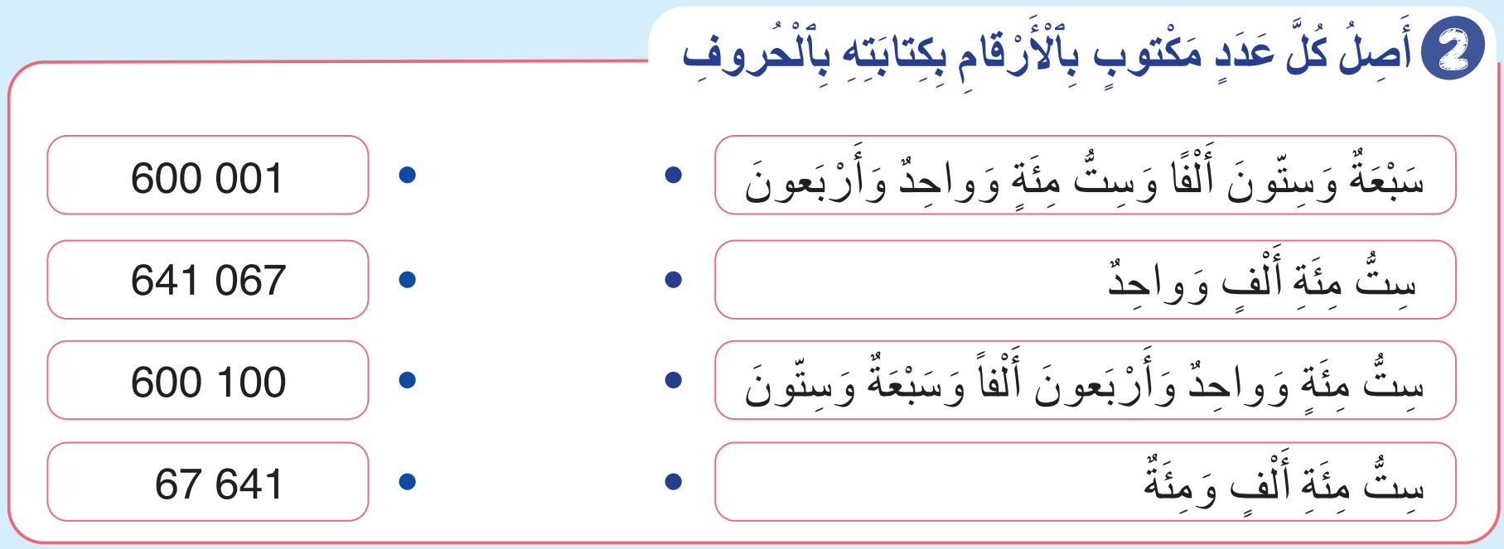
اختتام الحصة
3
أنشطة المراجعة
2
افتتاح الحصة
1
من يقوم إلى السبورة لينجز النشاط؟

Slide 33
اختتام الحصة
3
أنشطة المراجعة
2
افتتاح الحصة
1
صححوا. لديكم دقيقة واحدة.

Slide 34
(ة)خاص بالأستاذ
أنشطة المراجعة
2
كتابة الأعْداد مِنْ 000 1 إلى 999 999

Slide 35
اختتام الحصة
3
أنشطة المراجعة
2
افتتاح الحصة
1
خذوا الألواح.

Slide 36
اختتام الحصة
3
أنشطة المراجعة
2
افتتاح الحصة
1
اكتبوا بالأرقام، العدد التالي:
تِسْعُ مِئَةٍ وَثَمَانِيَةٌ وَسَبْعُونَ أَلْفًا وَأَرْبَعُ مِئَةٍ وَثَلَاثُونَ

Slide 37
اختتام الحصة
3
أنشطة المراجعة
2
افتتاح الحصة
1
ارفعوا الالواح.

Slide 38
اختتام الحصة
3
أنشطة المراجعة
2
افتتاح الحصة
1
من يقوم إلى السبورة ليكتب الجواب؟
تِسْعُ مِئَةٍ وَثَمَانِيَةٌ وَسَبْعُونَ أَلْفًا وَأَرْبَعُ مِئَةٍ وَثَلَاثُونَ

Slide 39
اختتام الحصة
3
أنشطة المراجعة
2
افتتاح الحصة
1
صححوا. الكتابة الصحيحة للعدد هي 978 430.
تِسْعُ مِئَةٍ وَثَمَانِيَةٌ وَسَبْعُونَ أَلْفًا وَأَرْبَعُ مِئَةٍ وَثَلَاثُونَ
978 430

Slide 40
اختتام الحصة
3
أنشطة المراجعة
2
افتتاح الحصة
1
خذوا كراساتكم على الصفحة 58 وأنجزوا النشاط رقم 3. لديكم دقيقتان فقط ثم نصحح.

Slide 41
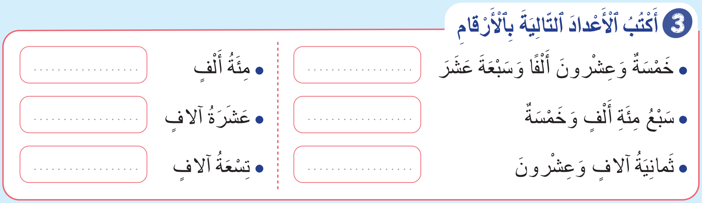
اختتام الحصة
3
أنشطة المراجعة
2
افتتاح الحصة
1
من يقوم إلى السبورة لينجز النشاط؟

Slide 42
اختتام الحصة
3
أنشطة المراجعة
2
افتتاح الحصة
1
صححوا. لديكم دقيقة واحدة.
100 000
25 017
10 000
700 005
9 000
8 020

Slide 43
(ة)خاص بالأستاذ
أنشطة المراجعة
2
مقارنة الأعْداد مِنْ 000 1 إلى 999 999

Slide 44
اختتام الحصة
3
أنشطة المراجعة
2
افتتاح الحصة
1
خذوا الألواح.

Slide 45
اختتام الحصة
3
أنشطة المراجعة
2
افتتاح الحصة
1
اكتبوا العددين وقارنوهما باستخدام الرمز المناسب:
45 750 ... 45 760

Slide 46
اختتام الحصة
3
أنشطة المراجعة
2
افتتاح الحصة
1
ارفعوا الالواح.

Slide 47
اختتام الحصة
3
أنشطة المراجعة
2
افتتاح الحصة
1
من يقوم إلى السبورة ليقوم بمقارنة العددين؟
45 750 ... 45 760

Slide 48
اختتام الحصة
3
أنشطة المراجعة
2
افتتاح الحصة
1
صححوا. 45750 أصغر من 45760.
<
45 750 ... 45 760

Slide 49
اختتام الحصة
3
أنشطة المراجعة
2
افتتاح الحصة
1
خذوا كراساتكم على الصفحة 59 وأنجزوا النشاط رقم 5. لديكم دقيقتان فقط ثم نصحح.

Slide 50
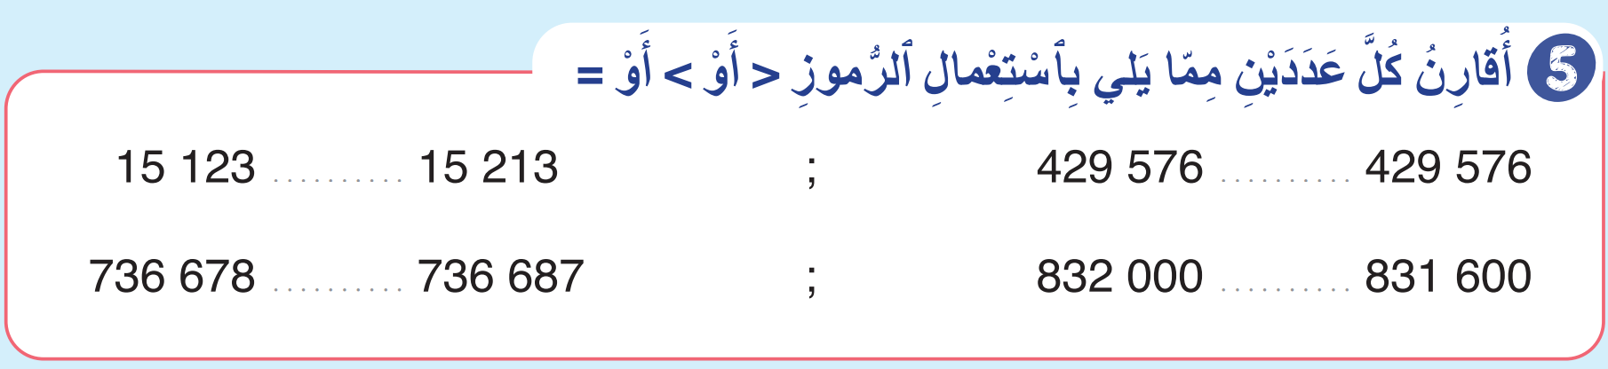
اختتام الحصة
3
أنشطة المراجعة
2
افتتاح الحصة
1
من يقوم إلى السبورة لينجز النشاط؟

Slide 51
اختتام الحصة
3
أنشطة المراجعة
2
افتتاح الحصة
1
صححوا. لديكم دقيقة واحدة.
<
=
<
>

Slide 52
(ة)خاص بالأستاذ
أنشطة المراجعة
2
القيمة المكانية لأرقام عدد

Slide 53
اختتام الحصة
3
أنشطة المراجعة
2
افتتاح الحصة
1
خذوا الألواح.

Slide 54
اختتام الحصة
3
أنشطة المراجعة
2
افتتاح الحصة
1
حددوا قيمة الرقم 7 في العدد التالي:
5 734

Slide 55
اختتام الحصة
3
أنشطة المراجعة
2
افتتاح الحصة
1
ارفعوا الالواح.

Slide 56
اختتام الحصة
3
أنشطة المراجعة
2
افتتاح الحصة
1
من يقوم إلى السبورة ليحدد القيمة المكانية للرقم 7؟
5 734

Slide 57
اختتام الحصة
3
أنشطة المراجعة
2
افتتاح الحصة
1
صححوا. قيمة الرقم 7 في العدد هي: 700.
5 734
700

Slide 58
اختتام الحصة
3
أنشطة المراجعة
2
افتتاح الحصة
1
خذوا دفاتر البحث.
Version provisoire pour la formation des enseignants

Slide 59
اختتام الحصة
3
أنشطة المراجعة
2
افتتاح الحصة
1
حددوا قيمة الرقم 5 في كل من الأعداد التالية. لديكم دقيقتان ثم نصحح.
قِيمَةُ الرَّقمِ 5 | اَلْأَعدادُ
5 000 | 125 620
 | 71 502
 | 52 162
 | 47 250
 | 581 210

Slide 60
اختتام الحصة
3
أنشطة المراجعة
2
افتتاح الحصة
1
من يقوم إلى السبورة لتحديد القيمة المكانية للرقم 5 في الأعداد؟
قِيمَةُ الرَّقمِ 5 | اَلْأَعدادُ
5 000 | 125 620
 | 71 502
 | 52 162
 | 47 250
 | 581 210

Slide 61
اختتام الحصة
3
أنشطة المراجعة
2
افتتاح الحصة
1
صححوا.
قِيمَةُ الرَّقمِ 5 | اَلْأَعدادُ
5 000 | 125 620
500 | 71 502
50 000 | 52 162
50 | 47 250
500 000 | 581 210

Slide 62
(ة)خاص بالأستاذ
اختتام الدرس
5

Slide 63
اختتام الحصة
3
أنشطة المراجعة
2
افتتاح الحصة
1
انتبهوا جيدا! أكملوا في المنزل إنجاز النشاطين 4 و6 على الصفحة 59.

Slide 64
اختتام الحصة
3
أنشطة المراجعة
2
افتتاح الحصة
1
إلى اللقاء في الحصة القادمة.

Slide 65
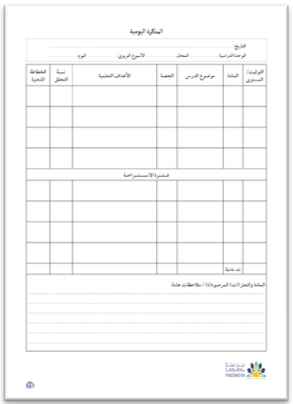
(ة)خاص بالأستاذ
بناء على إنجازات المتعلمين خلال أنشطة المراجعة
ما تقديرك لنسب التحكم في أهداف الدروس المراجعة؟
تسجل النسب على صفحة اليوم من مذكرة الأستاذ.

